Slide 1



PROYECTO CLEAN & GARDEN
Presentación Capstone
Integrantes:
Marcela González
Álvaro Morales
Vicente Zapata
Profesor:
Juan Pablo Ramos

Slide 2


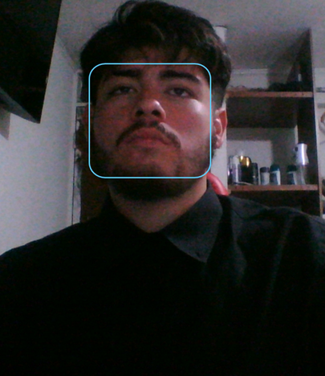
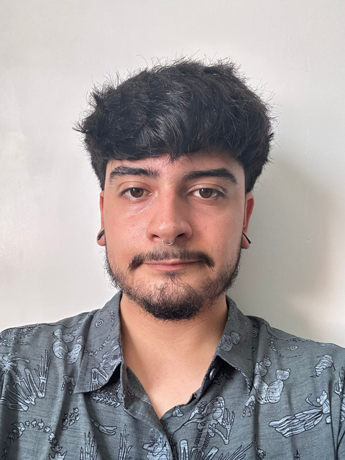
Equipo de desarrollo
Marcela González
Líder QA / Documentadora / Scrum Master
Álvaro Morales
Jefe de proyecto / Product Owner
Vicente Zapata
Líder técnico / Desarrollador principal

Slide 3

Problema identificado
La gestión de servicios, horarios y coordinaciones se realiza de manera manual y desorganizada.
El agendamiento vía WhatsApp genera pérdida de potenciales clientes por falta de inmediatez.
Falta de un canal digital formal para ofrecer servicios, obtener solicitudes y mantener un registro centralizado.
El administrador dedica más de 33 horas al mes en tareas operativas manuales. Esto se debe a:
Agendamiento lento y desorganizado.
Recordatorios enviados manualmente.
Corrección de errores y duplicidades.

Slide 4
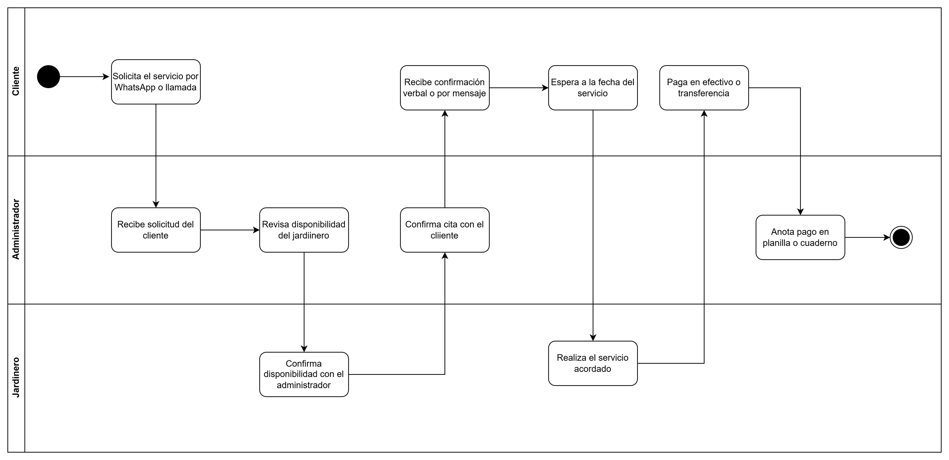
Diagrama AS-IS
Gestión de servicios y agenda.

Slide 5

Solución propuesta
Plataforma web que centraliza y digitaliza la gestión de servicios y la asignación de técnicos.
Sistema de agendamiento en línea, con disponibilidad automática y registro de cada servicio.
Panel administrativo para supervisar agenda, precios, estados y tareas asignadas.
Portafolio digital que aumenta visibilidad comercial y facilita la contratación.

Slide 6






Objetivos
Objetivo general
Desarrollar una plataforma web y móvil que permita digitalizar la gestión de servicios de jardinería y limpieza, optimizando la comunicación con los clientes y mejorando la eficiencia operativa del negocio.
Objetivos específicos
Implementar el agendamiento en línea de servicios.
Facilitar la administración de agendamientos y trabajadores.
Mostrar un portafolio digital de trabajos realizados.
Mejorar la visibilidad y presencia digital del negocio.

Slide 7


Justificación
Según Movistar Empresas, el 53% de las pymes chilenas identifica beneficios directos en la transformación digital.
Los principales impactos positivos reportados son:
Aumento de ventas: 28%
Ahorro de costos: 25%
Mejora de productividad: 17%
Mejora en la experiencia del cliente: 11%
Aumento de cartera de clientes: 7%
Adaptación a nuevas demandas: 13%

Slide 8

Justificación
Optimización del tiempo
Tareas manuales que optimizaremos para el administrador.
Sin la solución
Agendamiento: 12,5 h.
Recordatorios: 5,8 h.
Resolución de errores: 16,7 h.
Total mensual: 35 h.
Con la solución
Agendamiento: 1,25 h.
Recordatorios: 0 h.
Resolución de errores: 0 h.
Total mensual: 1,25 h.
Ahorro mensual
33,75 h.

Slide 9
Alcances del sistema
El sistema permite:
Registrar y administrar los servicios de jardinería y limpieza.
Agendar solicitudes y asignar trabajadores.
Visualizar y actualizar el estado de cada servicio.
Mostrar un portafolio digital con imágenes de trabajos realizados.
Gestionar usuarios (administrador, clientes y trabajadores).
El sistema no contempla:
Sincronización con calendarios externos (Google Calendar, Outlook).
Control de asistencia o geolocalización del personal.
Utilización de IA.

Slide 10








Alcances del sistema
Base de datos
Servicios externos
Página web
Usuario
API
App móvil

Slide 11




Requerimientos funcionales
Registrar, editar y eliminar servicios de jardinería y limpieza.
Permitir el agendamiento en línea de servicios por parte del cliente.
Asignar trabajadores a los servicios agendados.
Consultar el estado y detalle de cada servicio.
Gestionar usuarios (administrador, clientes y trabajadores).
Mostrar un portafolio digital con imágenes de trabajos realizados.
Generar vistas separadas para administrador, cliente y trabajadores.
Envió de notificaciones Push.

Slide 12




Requerimientos no funcionales
Usabilidad: Interfaz intuitiva, simple y adaptable a distintos dispositivos.
Seguridad: Control de acceso por roles y validación de datos.
Disponibilidad: Sistema operativo (24/7).
Compatibilidad: Diseño responsivo compatible con navegadores modernos.
Rendimiento: Tiempos de carga inferiores a 3 segundos por vista.

Slide 13





Tecnologías del desarrollo
Capa | Tecnologías
Backend | Express · Node.js · Prisma ORM
Frontend web | Next.js · React · Tailwind CSS · DaisyUI
Aplicación móvil | React Native · Expo
Base de datos | PostgreSQL · Supabase
Servicios externos | WebPay (pagos) · Gmail API · Expo Push Notifications
Despliegue y Control de Versiones | Vercel · Railway · GitHub

Slide 14
Planificación
14/08/2025 – 05/12/2025
Etapa | Fechas
Planificación | 14/08/2025 - 17/09/2025
Análisis y Diseño | 15/08/2025- Todas las fases
Desarrollo | 17/9/2025-13/11/2025
Pruebas y QA | 17/11/2025-28/11/2025
Implementación y Cierre | 01/12/2025 -05/12/2025

Slide 15
Riesgos
Riesgos | Acción de Mitigación | Nivel de clasificación
Retrasos en el cronograma | Definir un cronograma realista. | Nivel 4: Prioridad máxima
Elección incorrecta de tecnologías | Evaluar alternativas, revisar soporte/documentación y elegir tecnologías con comunidad activa. | Nivel 3: Requiere mitigación activa
Problemas de integración (Frontend ↔ Backend ↔ BD ↔ Móvil) | Realizar pruebas de integración tempranas. | Nivel 3: Requiere mitigación activa
Filtración de datos | Aplicar controles de acceso basados en roles, usar cifrado en tránsito y en reposo, y realizar auditorías de seguridad periódicas. | Nivel 3: Requiere mitigación activa
Resistencia al cambio | Realizar sesiones de inducción, capacitaciones y mostrar beneficios claros del sistema. | Nivel 2: Se controla

Slide 16
Metodología scrum
39 historias de usuario:
Como cliente, quiero registrarme en la plataforma para poder acceder a los servicios y gestionar mis citas.
Como administrador, quiero registrar y mantener actualizado el portafolio digital para mostrar los trabajos realizados a clientes potenciales.
Como jardinero, quiero acceder a la aplicación con mis credenciales para ver los servicios que debo realizar.
6 Sprints.
Sprint 1 – Fundamentos del sistema.
Sprint 2 – Flujo de trabajo del administrador.
Sprint 3 – flujo de trabajo del cliente.
Sprint 4 – Flujo de trabajo del jardinero.
Sprint 5 – Comunicación y pagos.
Sprint 6 – Reportes y mejoras finales.

Slide 17

Diseño sistema - Modelo relacional
rol
jardin
usuario
cita
visita
disponibilidad
servicio
imagen
Producto
pago

Slide 18
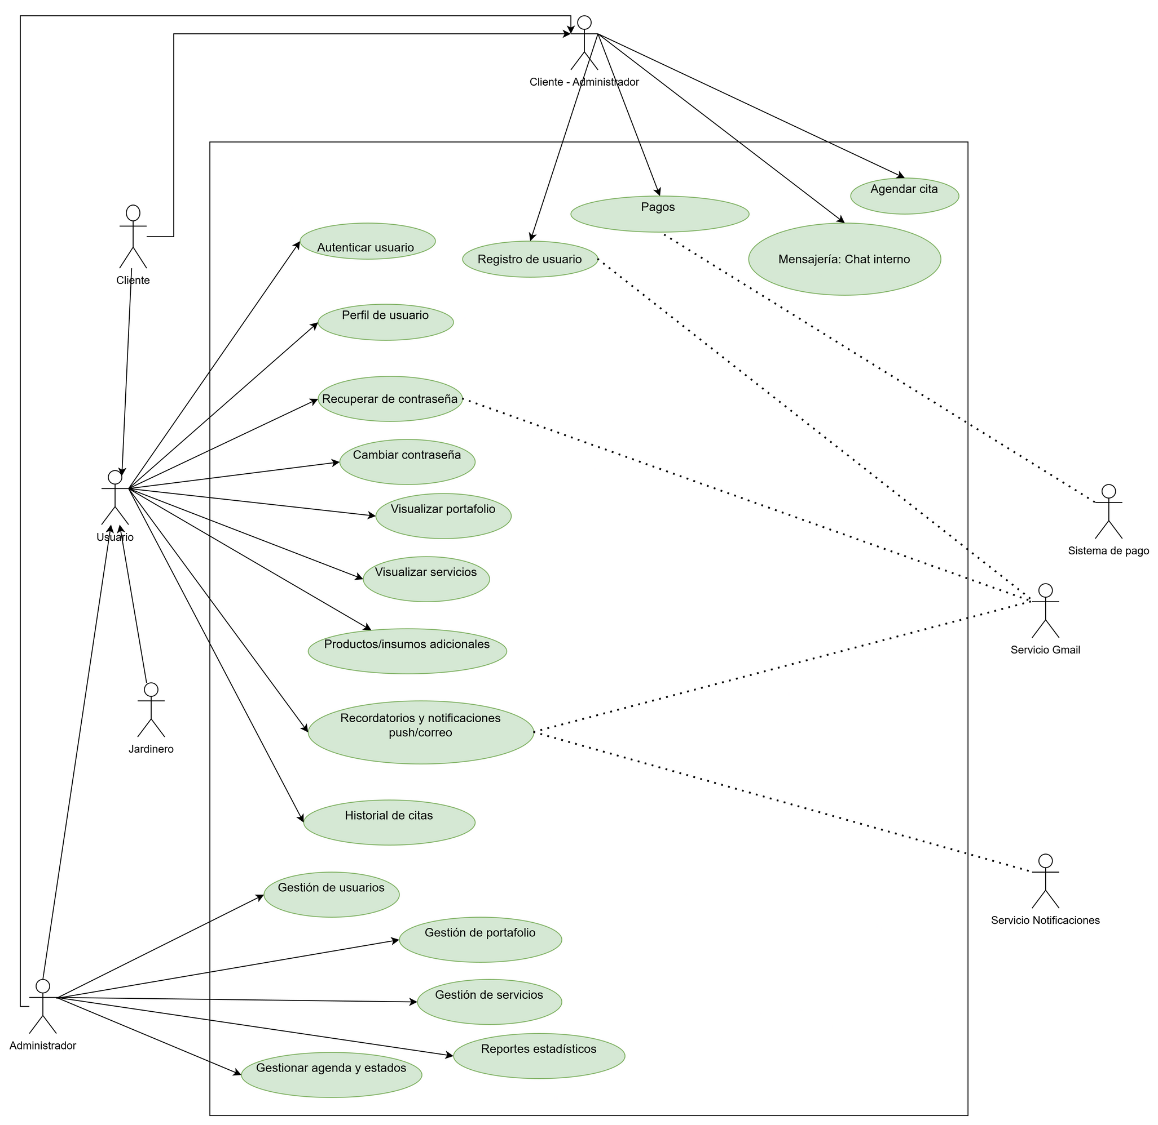
Diseño sistema - Diagrama casos de uso

Slide 19
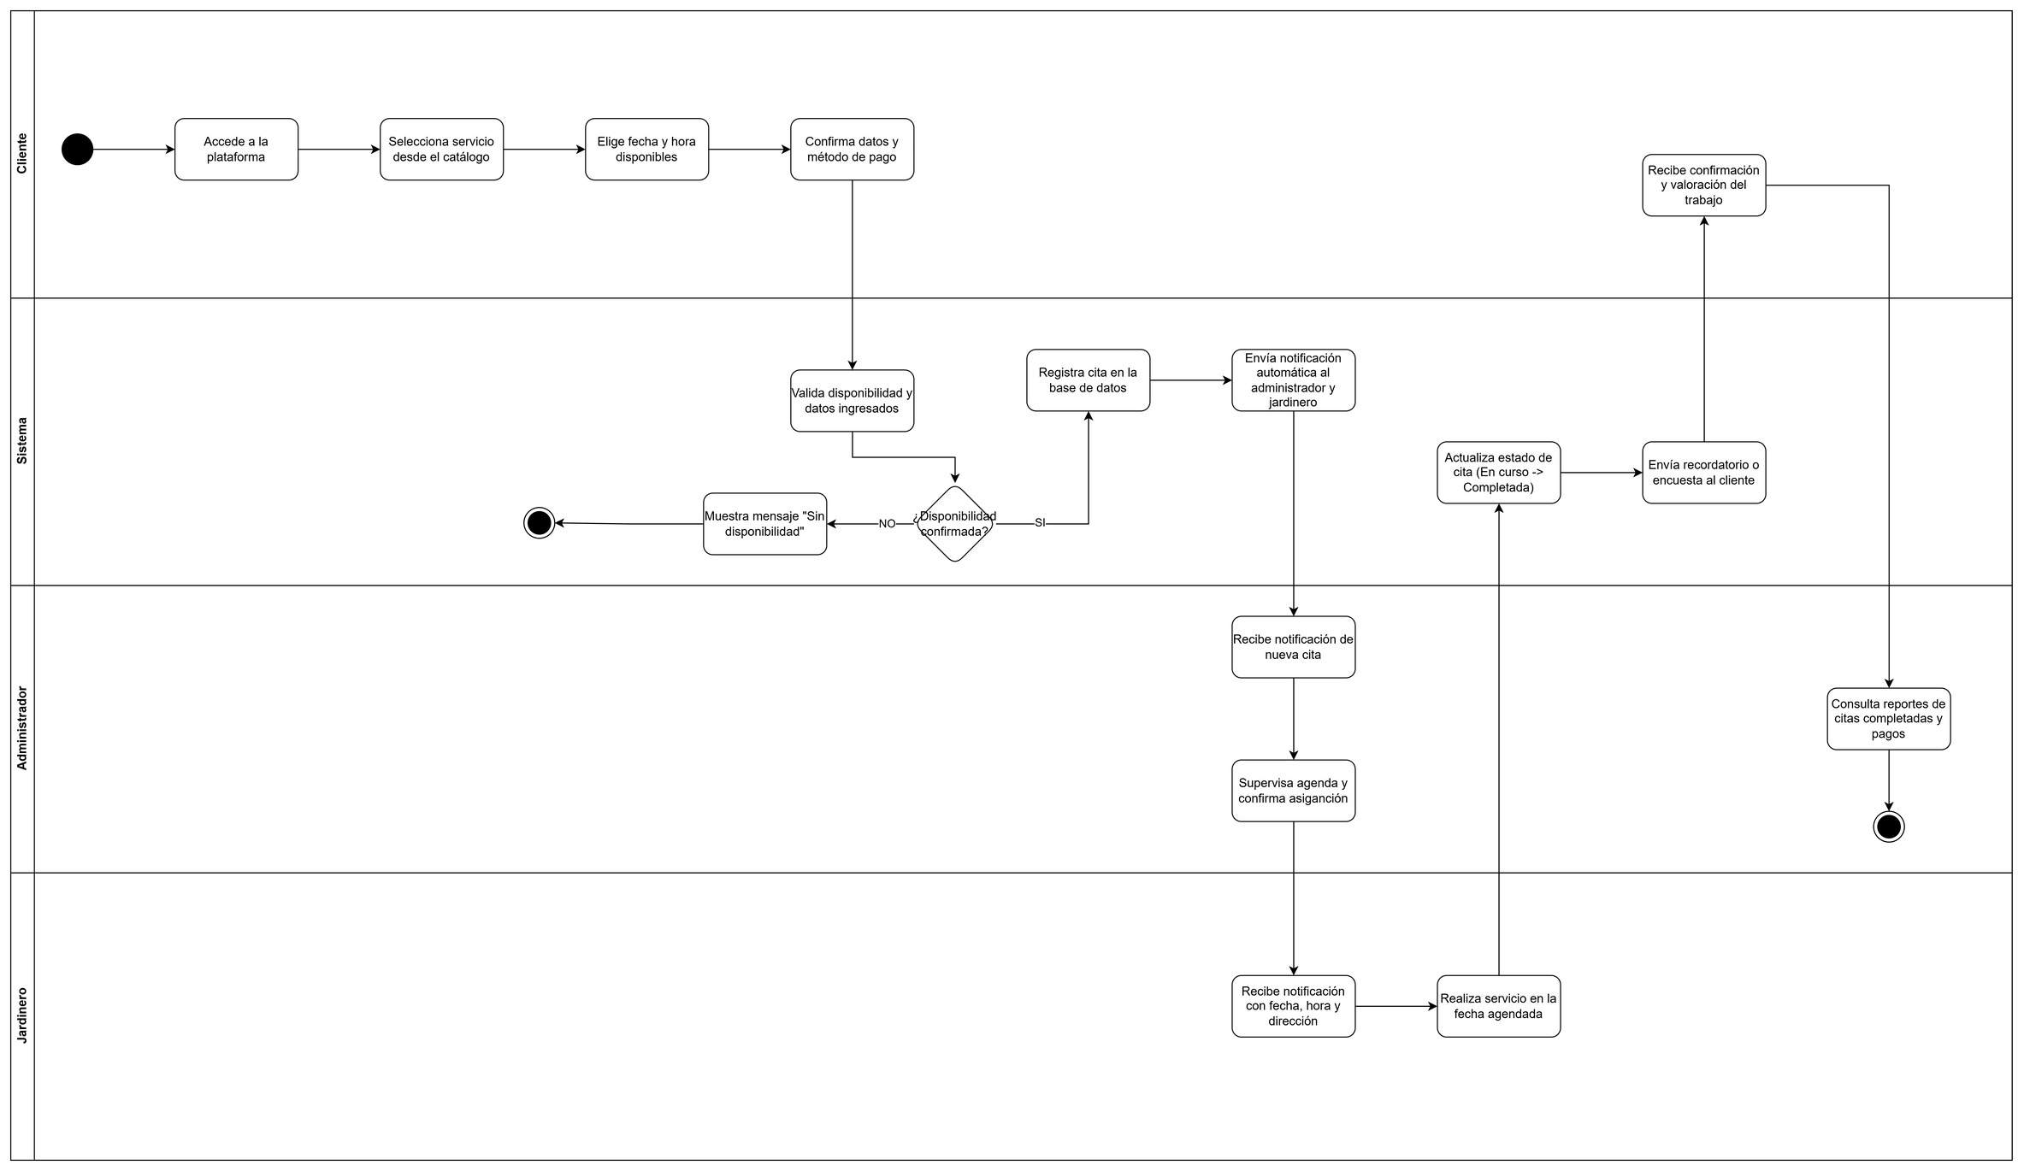
Arquitectura del sistema
Diagrama TO-BE: gestión de servicios y agenda

Slide 20
Costos estimados del proyecto
Etapa | Costo (CLP)
Planificación | $1.040.000
Análisis y Diseño | $760.000
Desarrollo | $4.520.000
QA (Pruebas) | $1.040.000
Implementación y Cierre | $480.000
Total Recursos Humanos | $7.840.000
Categoría | Total
Recursos Humanos | $7.840.000
Utilidad (15%) | $1.176.000
Software y Herramientas | $55.470
Infraestructura Tecnológica | $435.248
Total Estimado del Proyecto | $9.506.718
Total Estimado del Proyecto + 19% IVA | $11.312.994
Mantención anual (desde 2do año) | $1.200.000

Slide 21
Optimización del tiempo
Tarea | Mejora de tiempo | Ahorro mensual
Agendamiento | 90% | 12,5 h
Envío de Recordatorios | 100% | 5,8 h
Resolución de Errores | 100% | 15,45 h
Total Ahorro Mensual | — | 33,75 h
Concepto | Valor
Horas ahorradas mensualmente | 33,75 h
Horas ahorradas anualmente | 405 h

Slide 22
Flujo de caja a 5 años
Sin solución digital
Año | Ingresos | Egresos | Flujo Neto
1 | $18.000.000 | $12.000.000 | $6.000.000
2 | $18.900.000 | $12.600.000 | $6.300.000
3 | $19.845.000 | $13.230.000 | $6.615.000
4 | $20.837.000 | $13.891.000 | $6.946.000
5 | $21.878.000 | $14.585.000 | $7.293.000
Total 5 años |  |  | $33.15 millones

Slide 23
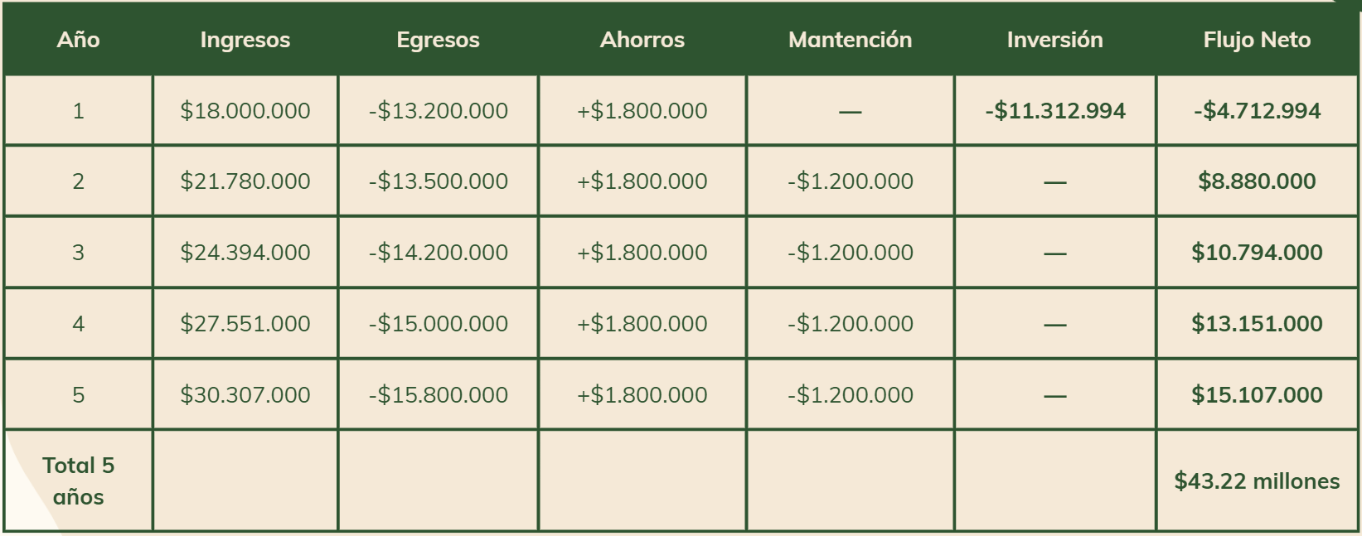
Flujo de caja a 5 años
Con solución digital
Año | Ingresos | Egresos | Ahorros | Inversión | Flujo Neto | Mantención
1 | $18.000.000 | -$13.200.000 | +$1.800.000 | -$11.312.994 | -$4.712.994 | —
2 | $21.780.000 | -$13.500.000 | +$1.800.000 | — | $8.880.000 | -$1.200.000
3 | $24.394.000 | -$14.200.000 | +$1.800.000 | — | $10.794.000 | -$1.200.000
4 | $27.551.000 | -$15.000.000 | +$1.800.000 | — | $13.151.000 | -$1.200.000
5 | $30.307.000 | -$15.800.000 | +$1.800.000 | — | $15.107.000 | -$1.200.000
Total 5 años |  |  |  |  | $43.22 millones

Slide 24
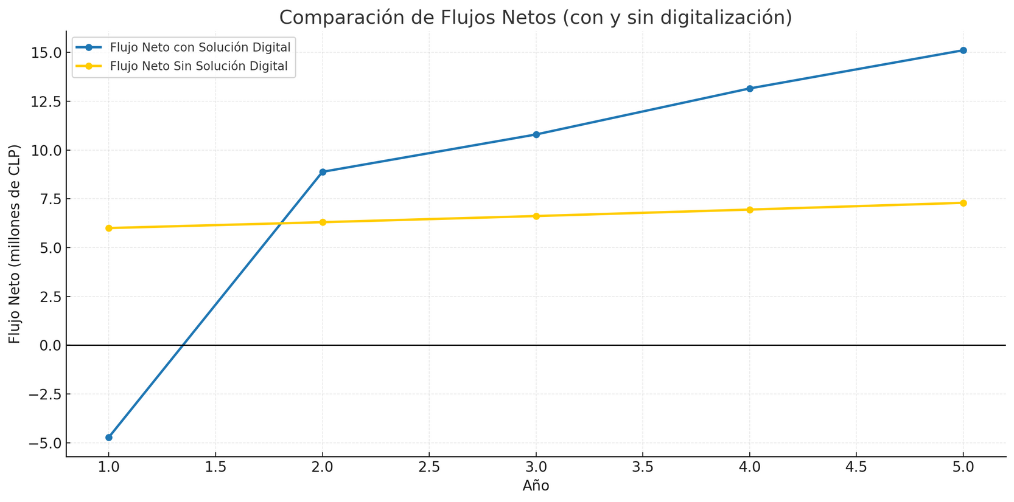
Proyección de Ganancias a 5 Años

Slide 25
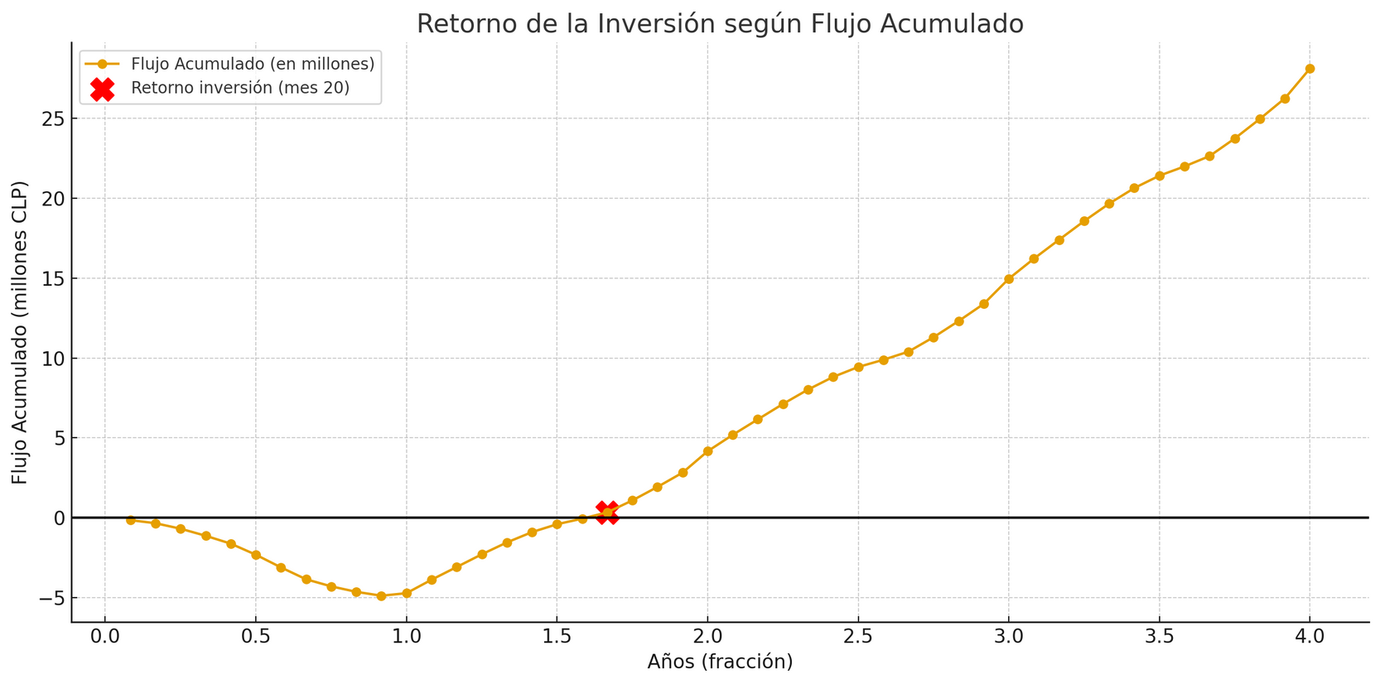
Retorno de la inversión

Slide 26

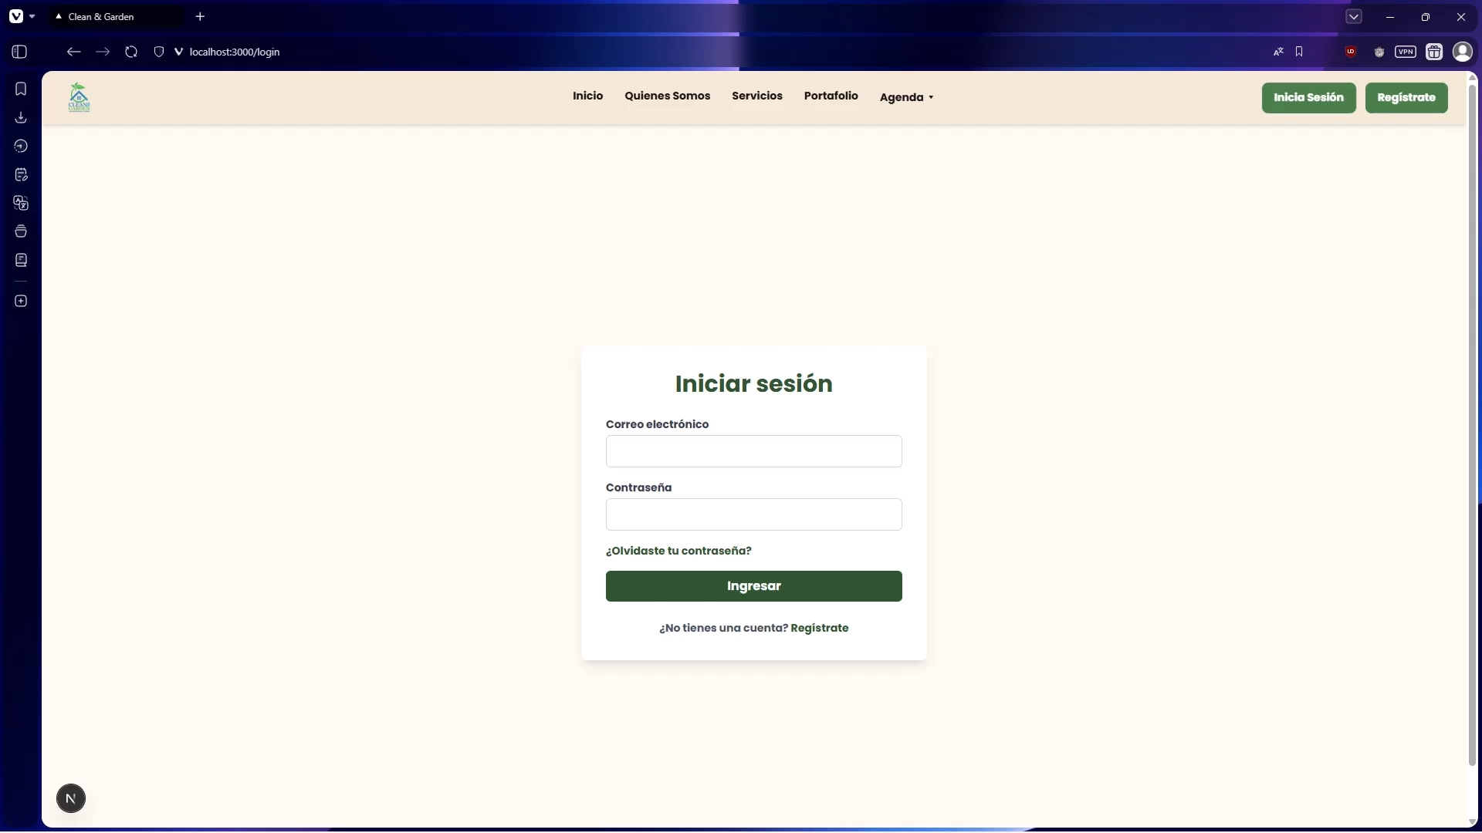
Presentación del Sistema web desarrollado

Slide 27
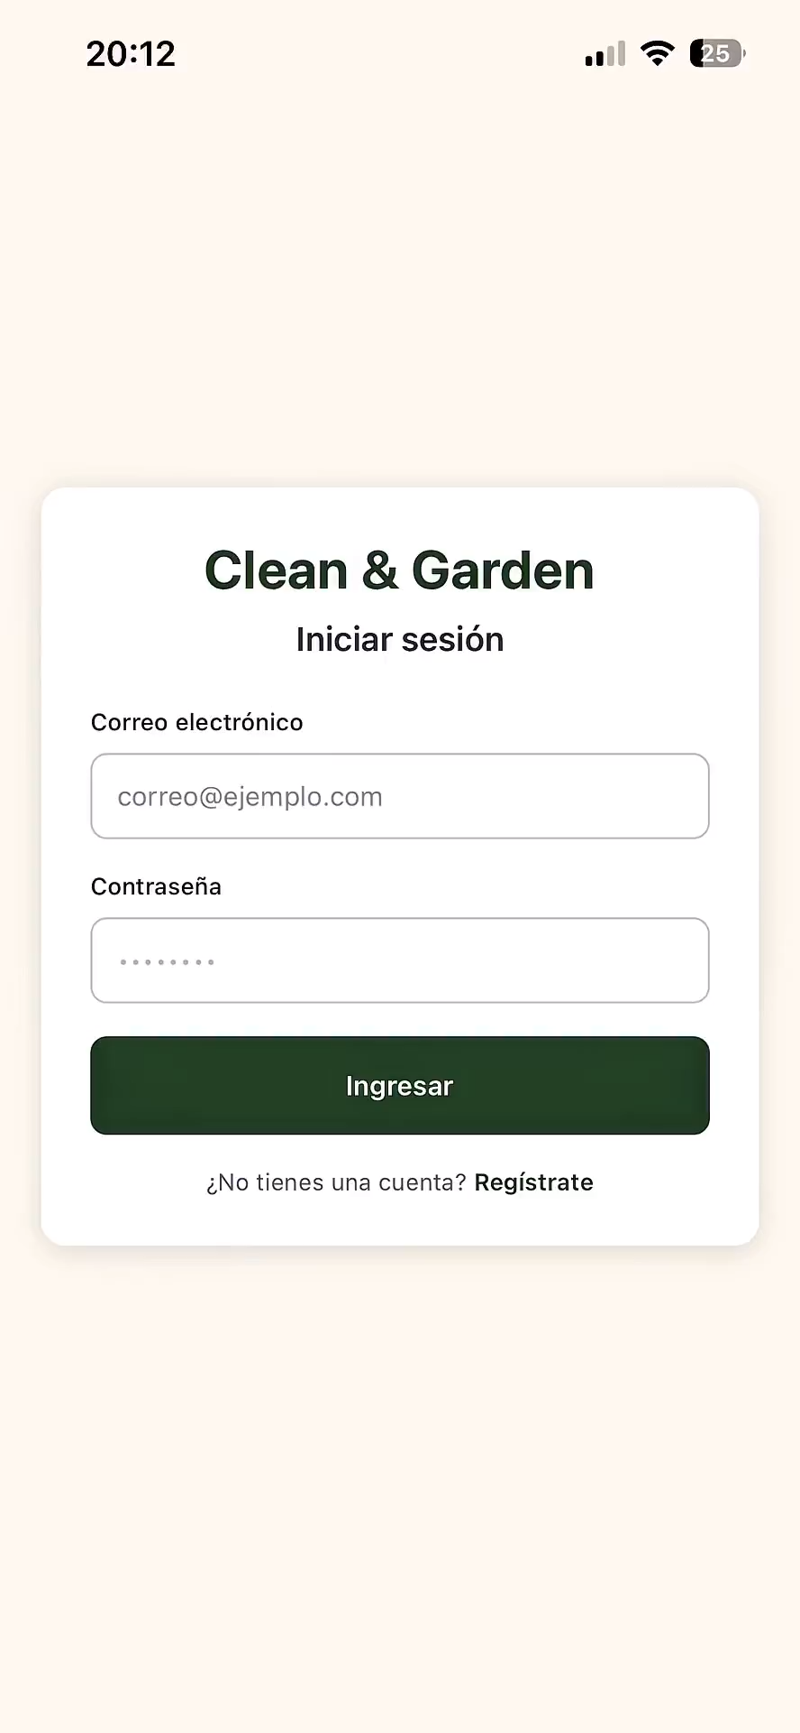
Presentación del Sistema móvil desarrollado

Slide 28
Conclusión

Slide 29
¡Gracias!

Slide 30
Anexos

Slide 31
Bibliografía
Movistar Empresas. (s.f.). Pymes en Chile: ¿Cómo potenciarlas con transformación digital? https://ww2.movistar.cl/empresas/comunidad/pymes-en-chile/

Slide 32
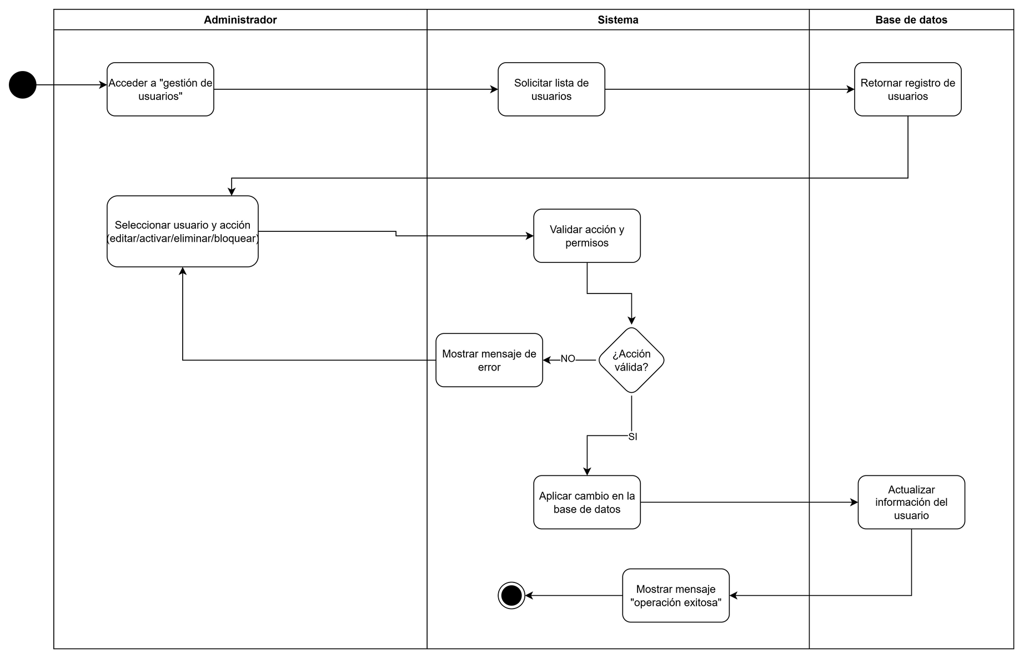
Arquitectura del sistema
Diagrama de actividades
Gestión de usuarios

Slide 33
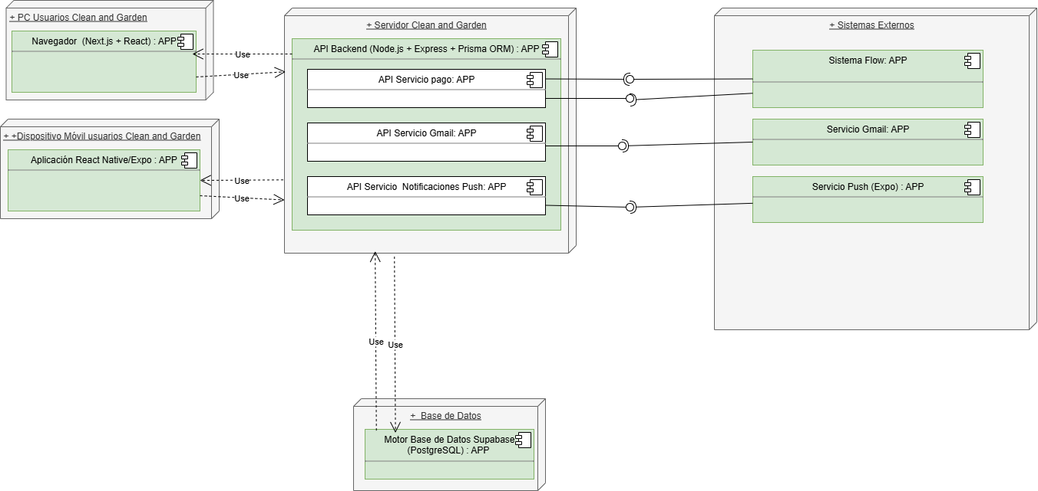
Arquitectura del sistema
Patrón arquitectónico
Diagrama de despliegue
Cliente - Servidor

Slide 34
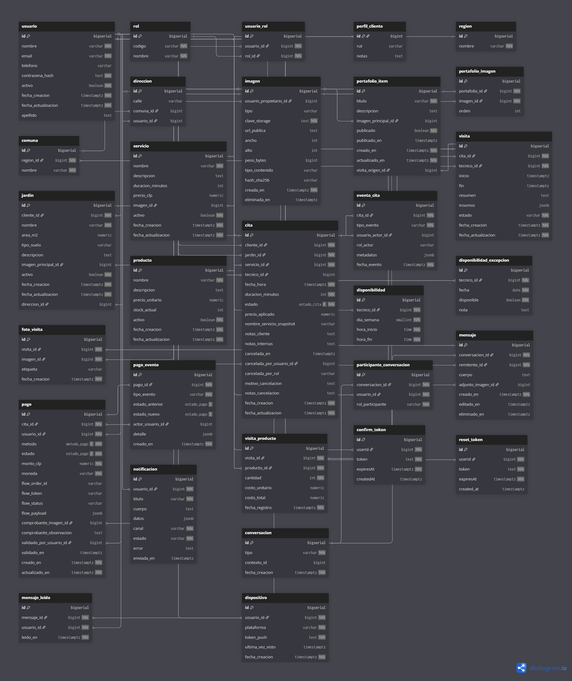
Diseño sistema - Modelo relacional

Slide 35
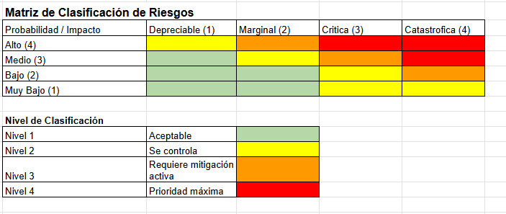

Slide 36
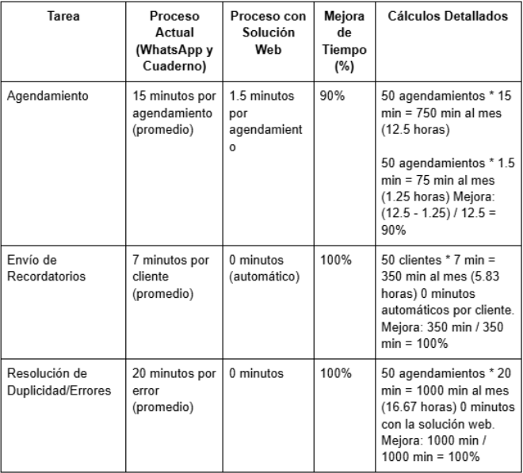
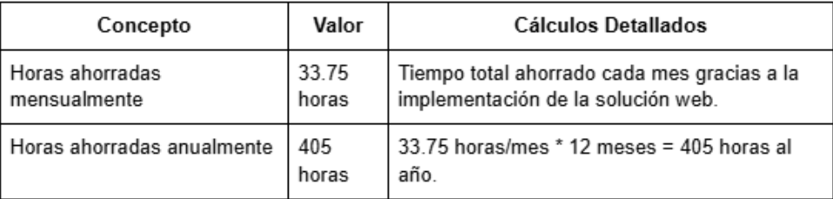

Slide 37
TIR
Flujos usados (en millones):
Año 1: –4.712994
Año 2: +8.88
Año 3: +10.794
Año 4: +13.151
Año 5: +15.107
Resultado
TIR=204.87%
Qué significa
La inversión se recupera rápidamente (mes 20 ≈ agosto del año 2).
Como el retorno es muy rápido y los flujos son altos, la TIR crece matemáticamente.

Slide 38
ROI
Cálculo
Ganancia neta total a 5 años
43.220.000
Inversión inicial
11.312.994
ROI = (43.220.000 / 11.312.994) * 100 = 382%
Qué significa
El proyecto multiplica 3,82 veces la inversión inicial.
Por cada $1 invertido, la empresa recibe $3,82 adicionales.

Slide 39
Utilidad 15%
Este monto no es solo ganancia, sino que cubre elementos fundamentales:
Riesgos del proyecto: permite absorber cambios en requerimientos, retrasos, horas imprevistas, problemas técnicos o cualquier contingencia sin aumentar el costo al cliente.
Soporte y continuidad: financia correcciones y acompañamiento posteriores al lanzamiento, que siempre ocurren en la etapa de estabilización.
Costos indirectos: cubre gestión administrativa, herramientas internas, equipos de apoyo y gastos que permiten sostener el proyecto de manera profesional.
Rentabilidad razonable: permite que el proveedor opere de manera sostenible y mantenga calidad de servicio.
En resumen, la utilidad del 15% garantiza un proyecto estable, sin costos ocultos y con soporte adecuado después del despliegue.

Slide 40
Infraestructura tecnológica
Este monto considera todos los servicios tecnológicos que permiten que la plataforma web y móvil funcione de manera estable, segura y accesible.
A diferencia de “Software y herramientas”, estos costos están orientados a la operación del sistema, no solo al desarrollo.
La Infraestructura Tecnológica incluye:
1. Hosting y servidores
Espacios en la nube para ejecutar el backend (ej: AWS, Render, Railway, Vercel).
Servidores para API, lógica de negocio y manejo de solicitudes.
2. Base de datos
Servicio administrado PostgreSQL o equivalente.
Almacenamiento de información persistente (clientes, servicios, citas, pagos, etc.).
3. Almacenamiento de imágenes
Buckets o storage para fotos del portafolio, visitas y jardines.
Configuración cloud para subida y acceso seguro.
4. Seguridad y certificados
Certificado SSL
Reglas de acceso, monitoreo básico, copias de seguridad iniciales.
5. Costos de despliegue y ambiente productivo
Configuración de entornos
Scripts, pipelines e infraestructura mínima para levantar la aplicación
Integraciones necesarias para la operación inicial

